Slide 1
МУНИЦИПАЛЬНЫЙ ЗЕМЕЛЬНЫЙ КОНТРОЛЬ АДМИНИСТРАЦИЯ МУНИЦИПАЛЬНОГО ОБРАЗОВАНИЯ «ХОЛМОГОРСКИЙ МУНИЦИПАЛЬНЫЙ РАЙОН»

Slide 2
Уровни земельного контроля
Государственный надзор
общественный
муниципальный

Slide 3
МУНИЦИПАЛЬНЫЙ ЗЕМЕЛЬНЫЙ КОНТРОЛЬ ЦЕЛЬ: сохранение земли, как природного ресурса, основы жизни и деятельности граждан
ПРЕДМЕТ: соблюдение в отношении объектов земельных отношений, расположенных на территории муниципального образования, требований законодательства Российской Федерации, законодательства Архангельской области и муниципальных правовых актов, за нарушение которых законодательством Российской Федерации и законодательством Архангельской области предусмотрена административная и иная ответственность.

Slide 4
Организация муниципального земельного контроля на территории Холмогорского района
- комитет по управлению имуществом - администрация МО Белогорское - администрация МО Емецкое - администрация МО Кехотское - администрация МО Луковецкое.

Slide 5
Самыми распространенными нарушениями являются - самовольное занятие земельного участка (ст.7.1 КоАП) - порча земель (ст.8.6 КоАП) - использование земельных участков не по целевому назначению, невыполнение обязанностей по приведению земель в состояние, пригодное для использования по целевому назначению (ст.8.8 КоАП)

Slide 6
Ст. 7.1 КоАП Под самовольным занятием земель понимается пользование чужим земельным участком при отсутствии воли собственника этого участка (иного уполномоченного им лица), выраженной в установленном порядке. Самовольное занятие земельного участка выражается в активных действиях по размещению на нём строений, огораживания, принятии иных мер для воспрепятствования доступа на него законных собственников (владельцев, арендаторов, других пользователей) или контролирующих лиц, либо путем посева (посадки) сельскохозяйственных и иных растений и т.п.

Slide 7
На основании ст. 7.1 Кодекса РФ об административных правонарушениях использование земельного участка без оформленных в установленном порядке правоустанавливающих документов на землю влечет наложение административного штрафа в случае, если не определена кадастровая стоимость земельного участка : - на граждан от 5 000 до 10 000 рублей, - на должностных лиц - от 20 000 до 50 000 рублей, - на юридических лиц - от 100 000 до 200 000 рублей.

Slide 8
Точная площадь используемого участка определяется только при межевании

Slide 9
Ст. 8.6. КоАП Порча земель Самовольное снятие или перемещение плодородного слоя почвы влечет наложение административного штрафа: - на граждан в размере от 1 000 до 3 000 рублей - на должностных лиц - от 5 000 до 10 000 рублей - на юридических лиц - от 30 000 до 50 000 рублей. Уничтожение плодородного слоя почвы, а равно порча земель в результате нарушения правил обращения с пестицидами и агрохимикатами влечет наложение административного штрафа: - на граждан в размере от 3 000 до 5 000 рублей; - на должностных лиц - от 10 000 до 30 000 рублей; - на лиц, осуществляющих предпринимательскую деятельность без образования юридического лица, - от 20 000 до 40 000 рублей; - на юридических лиц - от 40 000 до 80 000 рублей.

Slide 10
Ст.8.8 КоАП Использование земельного участка не по целевому назначению в соответствии с его принадлежностью к той или иной категории земель и разрешенным использованием или неиспользование земельного участка, предназначенного для сельскохозяйственного производства, либо жилищного или иного строительства, в указанных целях в течение срока, установленного федеральным законом; невыполнения или несвоевременное выполнение обязанностей по приведению земель в состояние, пригодное для использования по целевому назначению

Slide 11
На основании ст. 8.8 КоАП использование земельного участка не по целевому назначению в соответствии с его принадлежностью к той или иной категории земель и (или) разрешенным использованием, влечет наложение административного штрафа: - на граждан в размере от 10 000 до 20 000 рублей - на должностных лиц от 20 000 до 50 000 рублей - на юридических лиц от 100 000 до 200 000 рублей.

Slide 12
Муниципальный земельный контроль
Плановые проверки
Внеплановые проверки
Плановые (рейдовые) осмотры
Профилактика нарушений

Slide 15
По результатам проверки должностным лицом, проводящим проверку, оформляется акт проверки.
В случае выявления в ходе проверки нарушений земельного законодательства, материалы проверки направляются в Управление Росреестра, для решения вопроса о привлечении виновных лиц к административной ответственности.

Slide 16
Результат проведенных проверок в 2018 году

Slide 17
Результат проведенных проверок за 9 месяцев 2019 года
239 проверок
56 нарушений
22 штрафа

Slide 18
Обобщенная информация Управления Росреестра о муниципальном земельном контроле на территории Архангельской области за 2018 год

Slide 19
На основании данных, выявленных в ходе проведения муниципального земельного контроля, в судебном порядке могут быть удовлетворены следующие требования ОМСУ
Освобождение самовольно занятого земельного участка
Проведение мероприятий по очистке земельного участка от мусора
Взыскание неосновательного обогащения

Slide 20
Требования об обязании освободить самовольно занятый земельный участок, о понуждении виновных лиц к сносу, демонтажу и вывозу самовольных построек. Предъявляются при самозахвате земель, неисполнении ответчиком обязанности по возврату арендуемого земельного участка по истечении договора аренды, самовольного увеличения ответчиком площади земельного участка, принадлежащего ему на каком-либо вещном праве (аренды, собственности и т.д.)

Slide 21
Требования об обязании провести мероприятия по очистке земельного участка от мусора основание требований: п.2 ст. 62 ЗК РФ Требования предъявляются к лицу, которое на момент выявления факта загрязнения фактически пользовалось земельным участком

Slide 22
Требования о взыскании неосновательного обогащения основание требований: п.7 ст. 1, п.1 ст.65 ЗК РФ ст.1102, ст.1105 ГК РФ Требования предъявляются к лицу, пользующимся земельным участком в отсутствии правовых оснований

Slide 23
Протокол об административном правонарушении уполномочены составлять: - специалисты Управления Росреестра - специалисты ОМСУ - участковый полиции

Slide 24
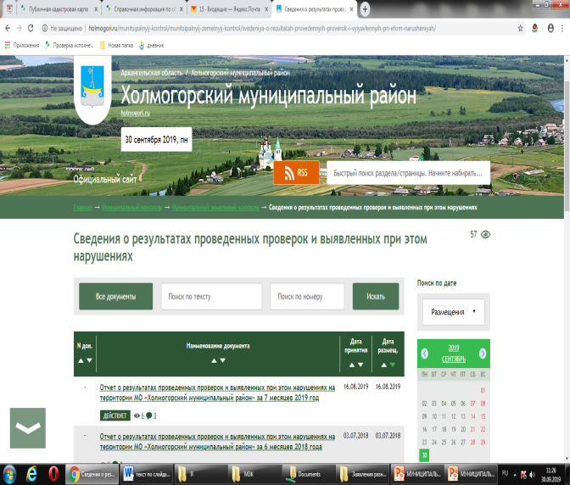
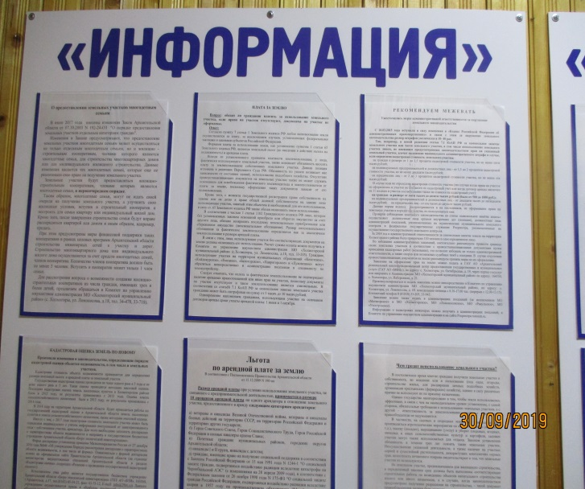
Главное - не принуждение, а убеждение, профилактика, предупреждение нарушений.

Slide 25
Муниципальный земельный контроль это серьёзно и надолго!.

Slide 26
СПАСИБО ЗА ВНИМАНИЕ!!! Фотографии сделаны в ходе контрольных мероприятий

